Slide 1





Thứ Năm, ngày 16 tháng 10 năm 2025
TIẾT 6
Nghe nhạc: Tác phẩm The Blue Danube
Ôn tập: Bài hát Đời sống không già vì có chúng em

Slide 2


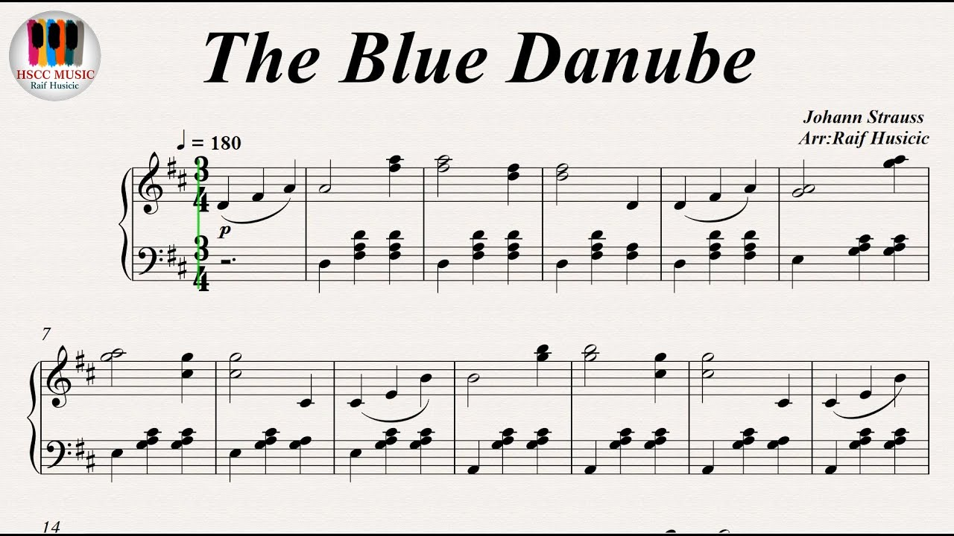


I. Nghe nhạc

Slide 3

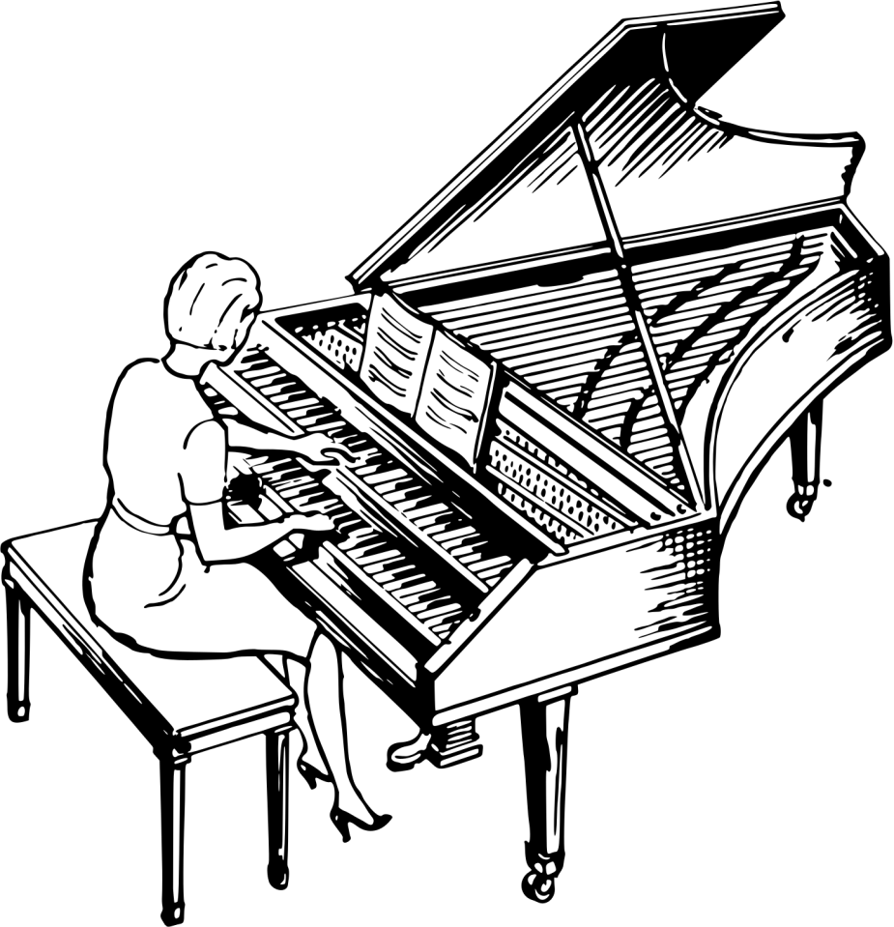
Giai điệu của tác phẩm:
Giai điệu đẹp đẽ, uyển chuyển, nhịp nhàng của điệu valse, gợi lên bức tranh êm đềm, hiền hòa của dòng sông xanh Danube nhưng toát lên vẻ hiện đại, sống động của thành phố Viên, trung tâm của nước Áo nơi có dòng sông Danube chảy qua.

Slide 4
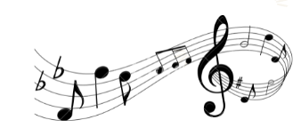
2 : 00
HOẠT ĐỘNG NHÓM
Hãy nêu cảm nhận của em về giai điệu của tác phẩm the Blue Danube – Johann Strauss II
Nhóm

Slide 5
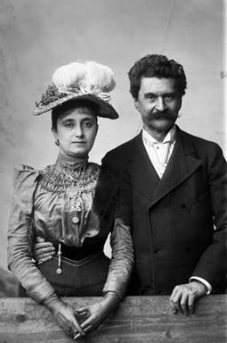
Johann và Adele Strauss

Slide 6
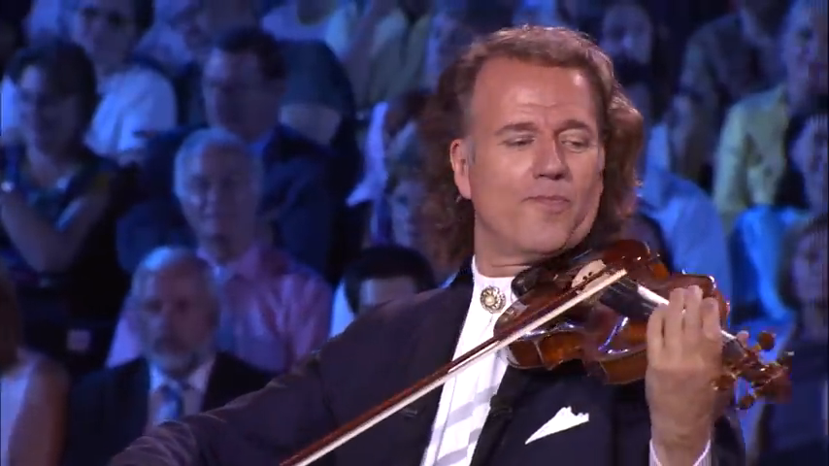

Slide 7
Giai điệu của tác phẩm:
Giai điệu đẹp đẽ, uyển chuyển, nhịp nhàng của điệu valse, gợi lên bức tranh êm đềm, hiền hòa của dòng sông xanh Danube nhưng toát lên vẻ hiện đại, sống động của thành phố Viên, trung tâm của nước Áo nơi có dòng sông Danube chảy qua.

Slide 8
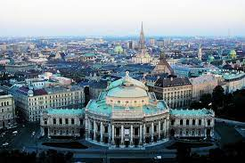
Vienna City - Thành phố xanh hiện đại

Slide 9
Một số thông tin về tác giả, tác phẩm:
1.Tác giả: Nhạc sĩ người Áo Johann Strauss II (1825 – 1899) chủ yếu sáng tác nhạc nhẹ và được mệnh danh là “Vua nhạc Waltz”. Ông chịu trách nhiệm phổ biến điệu Walts tại Viên ( Áo) trong thế kỉ 19.
2.Tác phẩm: The Blue Danube của ông viết năm 1866 biểu diễn lần đầu vào ngày 15 tháng 2 năm 1867. Hơn 50 năm qua, The Blue Danube luôn được biểu diễn trong buổi hòa nhạc đón mừng năm mới của dàn nhạc giao hưởng Philharmonic của thành phố Viên ( Áo).

Slide 10




Luyện tập
1. Vận động theo nhịp ¾ của bản nhạc.
II. Ôn tập: Bài hát Đời sống không già vì có chúng em

Slide 11
Nhóm 1:
Con đường nằm dưới hàng cây. Dắt em đi giữa hai hè phố vui
Nhóm 2:
Hàng cây ngày mỗi xanh tươi, nghiêng lòng ra đón tiếng cười giòn tan.
Nhóm 3:
Em qua em lại bao lần, hồn nhiên là những bước chân học trò .
Nhóm 4:
Con đường học trò, con đường học trò đưa em qua những mộng mơ tuổi hồng.
Hoà giọng:
Con đường học trò, con đường học trò đưa em qua những mộng mơ tuổi hồng.

Slide 12

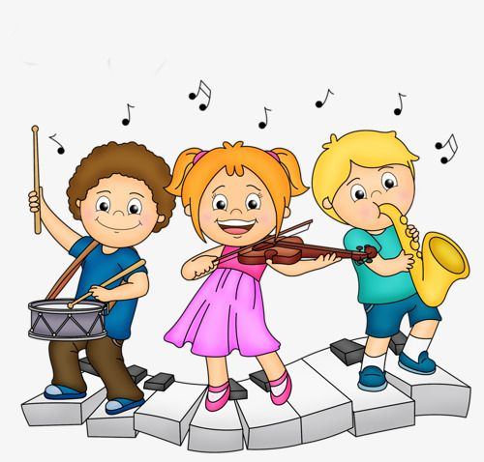

Vận dụng
Em hãy vận dụng các động tác của nhịp ¾ đã học
vào một số bài hát/ bản nhạc có cùng tính chất
nhịp biểu diễn trong các sự kiện văn nghệ trong và
ngoài nhà trường.

Slide 13

HƯỚNG DẪN VỀ NHÀ
Tiết 7: nhạc cụ Recorder

Slide 14



CẢM ƠN CÁC EM ĐÃ CHÚ Ý LẮNG NGHE
HẸN GẶP LẠI CÁC EM TRONG TIẾT HOC SAU

